Slide 1

어떤 게임을 개발할까
1981~2016년 게임 데이터 분석
다음 분기에 어떤 게임을 만드는게 좋을지
AI_05_이원빈
2021.08.03
Copyrightⓒ. Saebyeol Yu. All Rights Reserved.

Slide 2
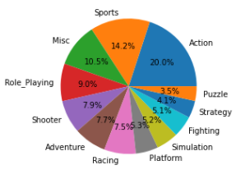
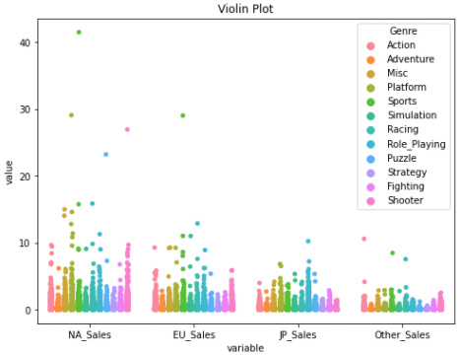
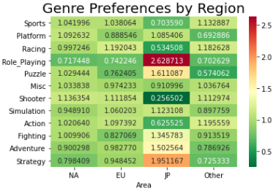
새별의 파워포인트
첫 번째, 지역과 장르 선호도
데이터 셋에 포함된 게임의 장르 비율
지역 별 장르 선호도, 1이면 보통
1이 넘으면 선호, 1미만이면 비선호
북미, 유럽, 일본, 기타 지역 중, 특히 일본에서 장르에 따른 선호도의 차이가 크게 나타났습니다.
* 일본은 다른 지역 보다 롤플레잉 게임을 2.5배 더 선호했고 전략 게임은 2배 더 선호했습니다.
* 그리고 다른 지역에 비해 레이싱 게임의 선호도는 절반 수준이고 FPS 게임 선호도는 1/4 수준으로 FPS 게임의 불모지라고 할 수 있습니다.
가설 검정을 해보았을 때 시뮬레이션과 기타 장르는 지역 별 선호도 차이가 통계적으로 유의미하지 않았지만
나머지 8개의 장르에서는 차이가 통계적으로 유의미하다는 걸 알 수 있었습니다.

Slide 3
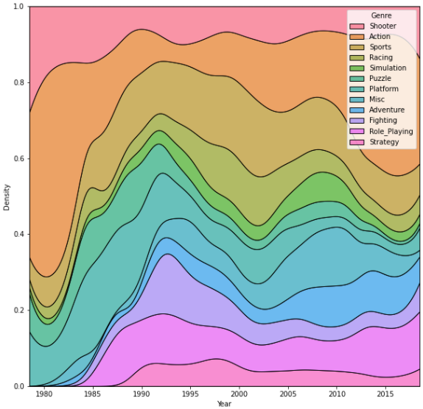
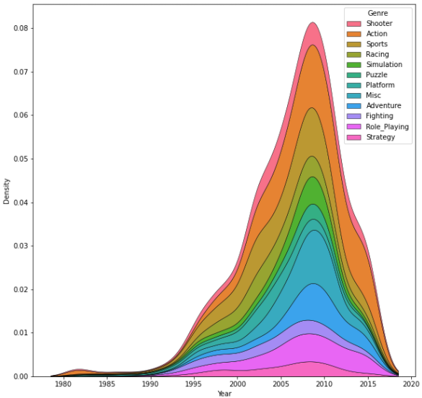
새별의 파워포인트
두 번째, 연도 별 게임의 트렌드
왼쪽은 년도 별 전체 게임 시장에서 각 장르가 차지하는 비중의 그래프이고, 오른쪽은 년도 별 출시한 게임 장르의 밀도 그래프입니다.

Slide 4
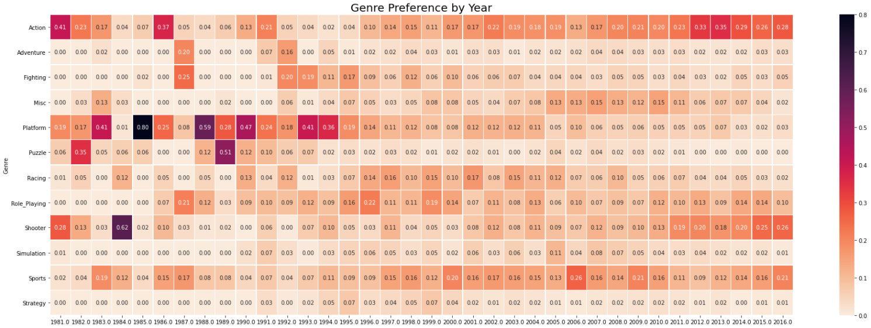
새별의 파워포인트
1980년 초에는 액션, FPS, 플랫포머 게임이 인기가 많았습니다.
1985년에 플랫포머 게임인 슈퍼마리오브라더스가 선풍적인 인기를 끌었고 추후 10년 간 플랫포머 장르의 인기가 이어졌습니다.
대전 격투 게임은 1990년 초부터 인기가 생겼고 2000년 이후로는 인기가 떨어지고 있습니다.
스포츠 게임은 꾸준히 인기를 유지하고 있습니다.
최근에는 액션, FPS, 스포츠 게임이 인기가 많습니다.

Slide 5
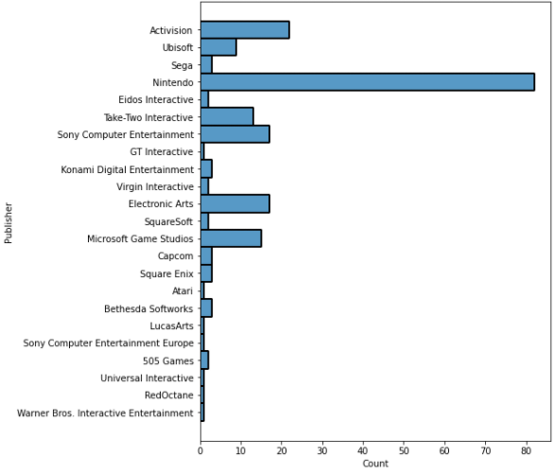
새별의 파워포인트
세 번째, 판매량이 높은 게임들
닌텐도 게임 - 폭넓은 유저층을 노림
전체 이용가 게임이 대부분이고 가족, 친구와
함께 할 수 있는 게임을 지향합니다.
닌텐도 게임을 해보지 않은 사람도
아는 인기 있는 캐릭터들을 보유하고 활용하고 있습니다.
플랫포머, 롤플레잉, 스포츠, 레이싱, 퍼즐 등 장르를
가볍게 즐길 수 있게 만듭니다.
그 외 게임 - 뛰어난 기술력으로 기존 게이머들을 유저층으로 노림
플레이스테이션, 엑스박스를 플랫폼으로 사용하는 게임이 많습니다.
닌텐도에 비해 플랫폼 기기의 성능이 뛰어나고 게임도 고사양이 많습니다.
액션, FPS 장르가 많고 큰 스케일, 자유도를 강조하는 게임이 많습니다.
전체 이용가를 고집하지 않고 과격한 표현이 많습니다.

Slide 6
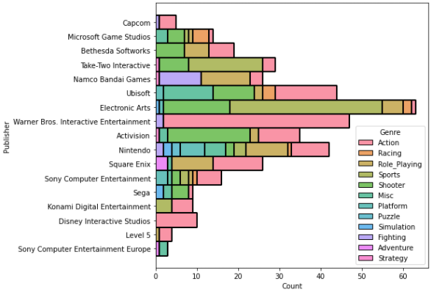
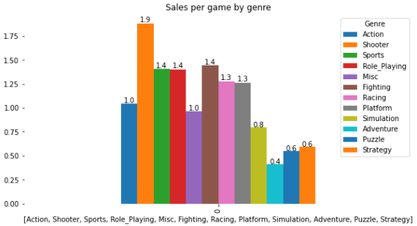
새별의 파워포인트
네 번째, 최근 데이터 분석(2014~2016년)
게임 1개 당 판매량이 슈팅 장르가 가장 높았고 액션 장르는 조금 낮은 편입니다.
스포츠 장르는 일부 퍼블리셔가 독점하고 있습니다.
플랫폼은 플레이스테이션, 엑스박스, 닌텐도 순으로 높았습니다.

Slide 7
새별의 파워포인트
다섯 번째, 다음 분기에 어떤 게임을 만들 것인가
첫 번째, 장르 선택
게임 1개 당 판매량이 가장 높았던 FPS 장르를 선택해야 합니다.
두 번째, 다른 장르의 요소를 추가한다면
상위권 게임 중 액션 장르의 게임이 가장 많았기 때문에 액션 장르의 요소를 일부 쓰는 것도 좋을 것입니다.
세 번째, 피해야 할 요소
일본 외는 선호도가 낮은 롤플레잉, 전략 장르의 요소는 배제하는 게 좋습니다.
네 번째, 어느 시장을 노려야 하나
시장 규모가 크고 FPS 선호도도 좋은 북미 시장부터 노리는 게 좋습니다.
FPS 게임의 선호도가 크게 떨어지는 일본 시장은 피하는 게 좋습니다.
다섯 번째, 플랫폼 선택
플레이스테이션, 엑스박스, 닌텐도, PC 순으로 출시 계획을 잡는 게 좋습니다.
여섯 번째, 퍼블리셔 선택
FPS 게임을 많이 발매한 Activision을 통해 퍼블리싱을 하는게 좋을 것입니다.

Slide 8
감사합니다
AI_05_이원빈
Copyrightⓒ. Saebyeol Yu. All Rights Reserved.

